Slide 1
Programing language design team project
Emiya Mulzomdao
김동영, 염규선, 황지웅

Slide 2
일정 및 개요
2015-11-18 ~ 2015-11-20
사용할 라이브러리 설치, 라이브러리 별 레퍼런스에서 사용할 기능 찾기
2015-11-21 ~ 2015-11-24
데이터 읽기 및 분석 코드 작성
2015-11-25 ~ 2015-11-27
시각화 진행
2015-11-28 ~ 2015-11-29
내용 분석 및 보고서 작성

Slide 3
프로젝트 목표
화면 크기에 따라 입력의 편의 정도가 어떤 상관관계를 갖는지를 조사한다.
일단 기본적으로 우리는 화면이 크면클 수록 자판을 입력할때 손가락길이의 한계 때문에 어려울 것이라고 판단하였다.

Slide 4
무효입력 제거
화면 크기에 따른 입력 편의와 관련이 없는 입력들을 제거한다. 제거 대상은 다음과 같다.
대문자나 shift입력, 측정 프로그램에 의한 오류
핸드폰이 너무 심하게 흔들릴 경우, 화면크기와 상관이 없는 오타가 발생한다고 본다.
오타가 난 위치가 목표 입력위치와 거리가 매우 먼 경우, 그 원인은 입력 할 위치를 착각한 것으로 보고 상관이 없다고 본다.

Slide 5
편의도
오타율과 타자속도를 입력의 편의성 판단기준으로 정한다.
측정된 데이터 중 에서 가장 판단기준으로 적합한 항목으로 여겨짐
약간의 보정과 연산을 통해서 편의도를 구한다.
알고자 하는 것은 외부 상황과 관련이 없는 스마트폰만의 특성이므로 앞선 슬라이드에서 고려 한 무효 입력을 제거한 것만을 사용하여 계산한다.
입력을 제거한 것 이외에도 다른 보정을 적용한다.

Slide 6
화면크기와 편의도
마지막으로 편의도와 화면 크기를 비교분석하여 둘 사이의 관계를 판단한다.
화면 크기는 측정된 데이터에는 포함되어있지 않기 때문에 model명을 기준으로 자체적으로 수집한 데이터를 추가로 사용한다.

Slide 7
데이터 준비
save를 로드하고 기종별 화면크기 데이터를 같이 merge한다.
Key 데이터를 로드, 쌍이 되는 sensor데이터 또한 로드하여 각 키입력 사이의 sensor데이터의 대표값을 구하여 key데이터와 merge한다. (자세한 설명은 다음 슬라이드에서 한다.)
Key 데이터의 intent_code_point와 code_point를 보고 그 사이의 거리 값을 merge한다.

Slide 8
Key – Sensor 데이터 통합
모든 key와 sensor를 합친 파일에서는 key와 sensor의 쌍을 지을 수 없으므로 합치기 전의 원본 데이터를 활용하게 되었다.
key, sensor데이터를 하나씩 읽어서 통합을 진행한다.
key데이터의 time을 기준으로 각 입력 사이에 측정된 sensor데이터들의 평균을 새로운 column으로 key데이터에 합쳤다.
키입력 간격이 너무 짧아서 새로운 sensor 측정이 없는 경우 이전 항목과 동일한 데이터를 가지는 것으로 처리하였다.

Slide 9
무효 입력제거
Key 데이터에서 -1이 입력된 것과 대문자를 요구하는 자료들을 제외한다.
나머지 데이터들을 acc값과 distance값으로 k-mean cluster를 수행하여 5개 그룹으로 구분한다.
그중 acc값이 매우 크거나 distance값이 매우 큰 그룹을 제외시킨다.

Slide 10
편의도 계산
유효입력의 오타율과 타자속도에 대하여PCA를 수행하여 편의도를 계산한다.
계산된 편의도를 save값에 새 column으로 추가한다.

Slide 11
상관관계 분석
최종적으로 계산된 편의도와 기존에 얻은 model별 size값과의 상관관계를 구한다.
이때 size값이 편의도에 비해 매우 클 것으로 보이므로 보정을 가한다.

Slide 12
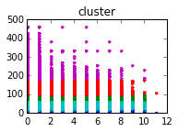
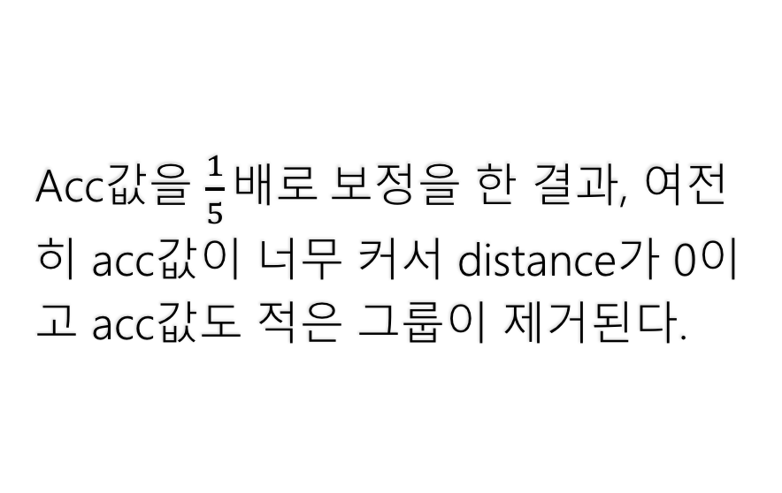
무효입력 제거 결과 분석
Acc값을 $\frac{1}{5}배로$보정을 한 결과, 여전히 acc값이 너무 커서 distance가 0이고 acc값도 적은 그룹이 제거된다.

Slide 13
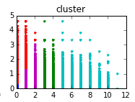
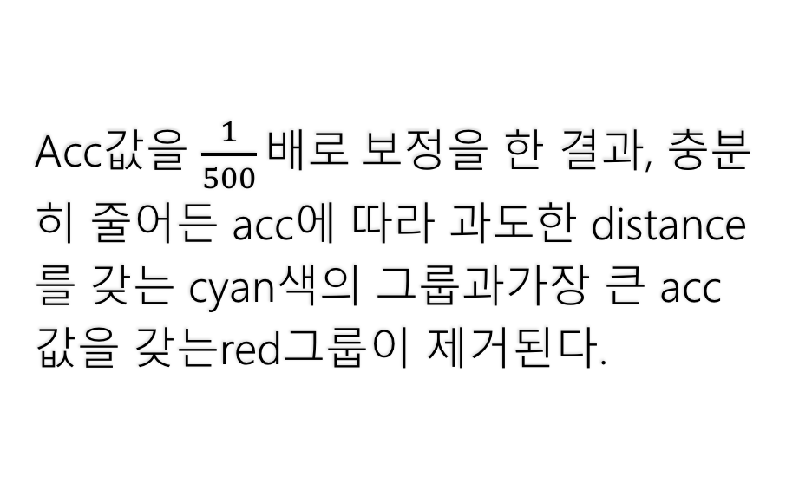
무효입력 제거 결과 분석
Acc값을 $\frac{1}{500}배로$보정을 한 결과, 충분히 줄어든 acc에 따라 과도한 distance를 갖는 cyan색의 그룹과가장 큰 acc값을 갖는red그룹이 제거된다.

Slide 14
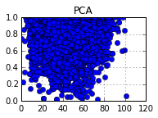
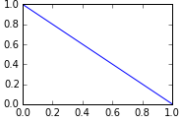
PCA결과 분석
Explained variance ratio
일단data는 첫번째 그림과 같은 분산정도를 갖고 있다. 하지만 여기서 PCA가 계산되어 나타난 explained variance ration는 두번째 그림과 같다.
이 결과에 따라 보면 대부분의 자료들이 타자속도가 빠를수록 오타율이 높고 반대로 느릴 수록 낮다

Slide 15
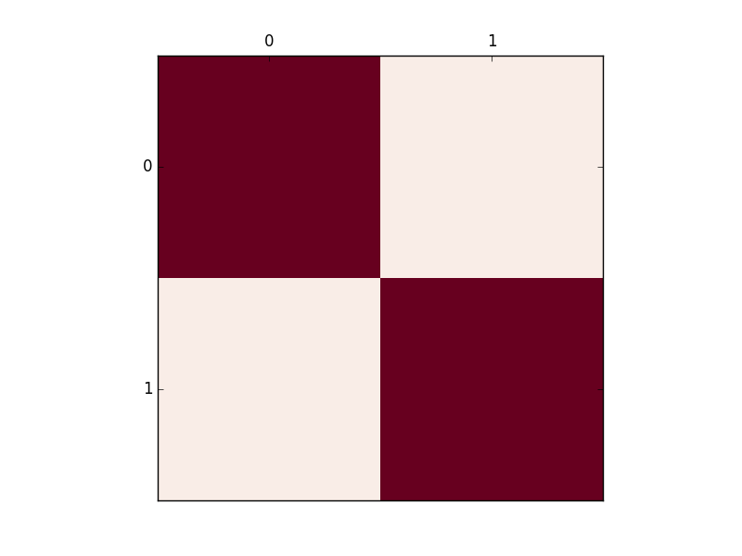
편의도와 화면크기의 상관관계
오른쪽 그래프를 보면 편의도와 화면크기는 대부분의 영역에서 양의 상관관계를 가지고 있다.

Slide 16
편의도와 화면크기의 상관관계
앞선 결과에서 일단 모든 부분의 영역에서 진함의 차이는 있지만 양의 상관관계를 가지고 있는 것을 볼 수 있다.
즉 일반적인 경우 양의 상관관계를 가진다고 볼 수 있다.

Slide 17
결론
편의도와 화면의 크기는 양의 상관관계를 갖는다.
즉, 화면의 크기가 커질 수록 편의도가 높아지는 경향이 있다.
이동 등에 의해서 발생하는 큰 움직임에 따른 오타, 인지를 잘못해서 발생하는 오타를 제외 시킨 경우이다.

Slide 18
결론
이 결과는 예상과는 조금 다른 결과가 되었는데 왼손일경우 오른손일경우에는 다를것이라고 생각하고 반복해 보았으나 결과는 마찬가지였다.
즉 화면의 크기가 크면 클수록 오히려 타자입력이 편리하다.

